Slide 1

KHTN 8
Chủ đề 8:
Sinh thái
Bài 39. Quần thể sinh vật

Slide 2



Slide 3

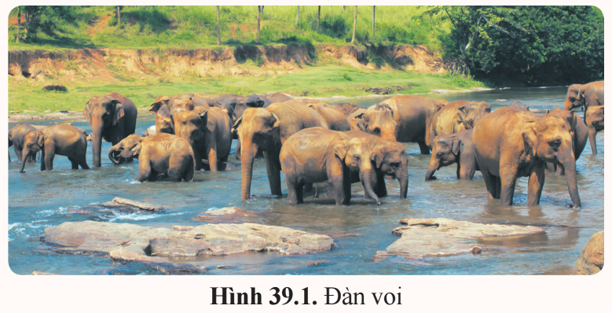
Các cá thể sinh vật khi sống thành đàn (ví dụ đàn voi trong hình 39.1) có ưu thế gì so với khi sống đơn lẻ?

Slide 4


Slide 5


I. KHÁI NIỆM QUẦN THỂ
Dựa vào những đặc điểm nào để xác định một nhóm cá thể là quần thể sinh vật?

Slide 6
Quần thể là tập hợp các cá thể cùng loài, cùng sinh sống trong một khoảng không gian xác định, vào một thời điểm nhất định và có khả năng sinh sản tạo nên những thế hệ mới. Mỗi quần thể có những đặc trưng về kích thước, mật độ, tỉ lệ giới tính, thành phần nhóm tuổi và kiểu phân bố.

Slide 7
II. CÁC ĐẶC TRƯNG CƠ BẢN CỦA QUẦN THỂ
1. Kích thước của quần thể sinh vật
Đặc trưng kích thước của quần thể có ý nghĩa gì?

Slide 8
Mỗi quần thể sinh vật có số lượng cá thể (hoặc khối lượng, năng lượng tích luỹ trong các cá thể) phân bố trong khoảng không gian nhất định được gọi là kích thước của quần thể.
Mỗi quần thể sinh vật có kích thước đặc trưng phù hợp với khả năng cung cấp nguồn sống của môi trường và thực hiện các chức năng sinh học, bảo đảm cho quần thể duy trì và phát triển.

Slide 9
2. Mật độ cá thể của quần thể
Mật độ cá thể của quần thể là số lượng cá thể trên một đơn vị diện tích hay thể tích của quần thể. Mỗi quần thể có mật độ đặc trưng nhất định.
Khi mật độ quần thể quá cao hoặc quá thấp sẽ ảnh hưởng đến các hoạt động sống của các cá thể trong quần thể như: tìm kiếm thức ăn, nơi ở; cơ hội gặp gỡ giữa các cá thể khác giới để sinh sản;…

Slide 10
3. Tỉ lệ giới tính
Tỉ lệ giới tính ảnh hưởng như thế nào đến sự sinh trưởng, phát triển của quần thể?

Slide 11
Tỉ lệ giới tính là tỉ lệ giữa số lượng cá thể đực và số lượng cá thể cái trong quần thể. Tỉ lệ giới tính ở đa số các loài động vật thường xấp xỉ 1 : 1 nhưng ở một số loài như cá sấu Mỹ là xấp xỉ 1 : 5, ở chim chích choè đất là xấp xỉ 1 : 9,... Tuy nhiên, tỉ lệ này có thể thay đổi tuỳ thuộc vào đặc điểm của từng loài, thời gian và điều kiện sống,… Tỉ lệ giới tính của quần thể là đặc trưng quan trọng đảm bảo hiệu quả sinh sản của quần thể.

Slide 12
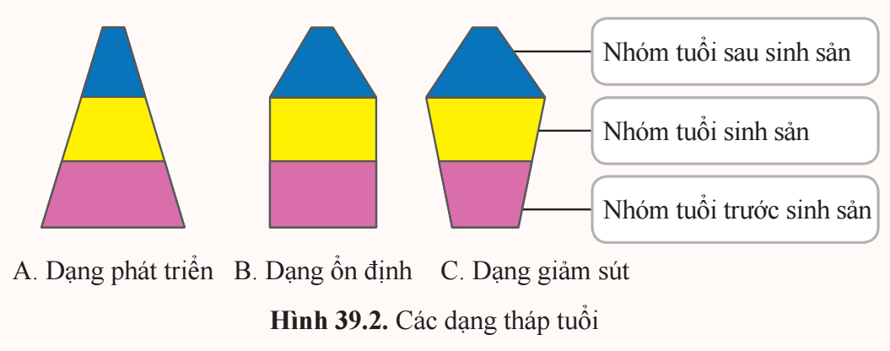
4. Thành phần nhóm tuổi
Quần thể sinh vật gồm nhiều nhóm tuổi: nhóm tuổi trước sinh sản, nhóm tuổi sinh sản và nhóm tuổi sau sinh sản.
Thành phần nhóm tuổi của quần thể được biểu diễn bằng biểu đồ tháp tuổi. Có ba dạng tháp tuổi: dạng phát triển, dạng ổn định và dạng giảm sút.

Slide 13
Quan sát hình 39.2 và cho biết vì sao A là dạng phát triển, B là dạng ổn định và C là dạng giảm sút.

Slide 14
5. Sự phân bố cá thể của quần thể
Hãy mô tả đặc điểm của mỗi kiểu phân bố cá thể của quần thể.

Slide 15
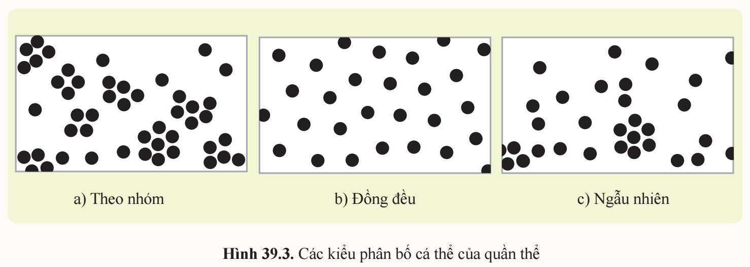
Sự phân bố cá thể của quần thể có ảnh hưởng tới khả năng khai thác nguồn sống trong khu vực phân bố. Có ba kiểu phân bố cá thể.

Slide 16
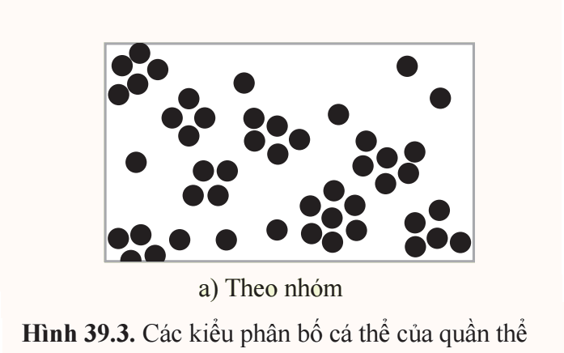
Kiểu phân bố theo nhóm thường xuất hiện khi điều kiện sống phân bố không đồng đều trong môi trường (hình 39.3a).

Slide 17
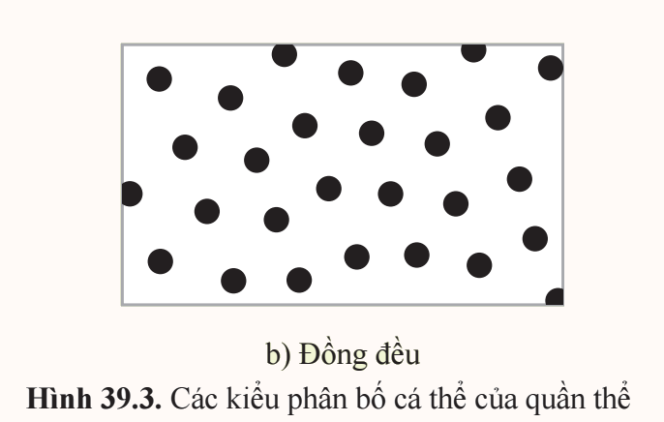
Kiểu phân bố đồng đều thường xuất hiện khi điều kiện sống phân bố đều trong môi trường và có sự cạnh tranh gay gắt giữa các cá thể trong quần thể (hình 39.3b).

Slide 18
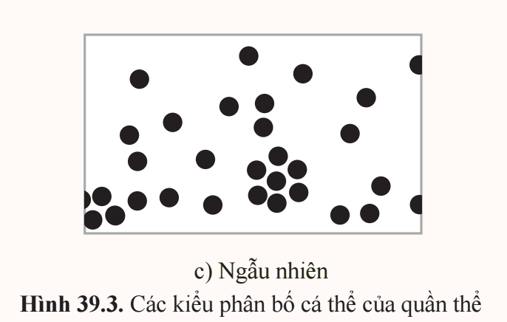
Kiểu phân bố ngẫu nhiên thường xuất hiện khi điều kiện sống phân bố đồng đều trong môi trường nhưng không có sự cạnh tranh gay gắt giữa các cá thể trong quần thể (hình 39.3c).

Slide 19
III. MỘT SỐ BIỆN PHÁP BẢO VỆ QUẦN THỂ SINH VẬT
Việc xây dựng các khu bảo tồn thiên nhiên, vườn quốc gia có ý nghĩa gì trong việc bảo vệ quần thể sinh vật?

Slide 20
Bảo vệ quần thể sinh vật là bảo vệ số lượng cá thể của quần thể và nơi ở của chúng. Có một số biện pháp bảo vệ quần thể như:
• Bảo tồn các sinh vật trong môi trường tự nhiên mà chúng đang sống (gọi là bảo tồn tại chỗ). Biện pháp này thường được áp dụng đối với đa số các quần thể sinh vật.
• Chuyển các sinh vật đến nơi có điều kiện thuận lợi cho sự tồn tại, phát triển và được bảo vệ (gọi là bảo tồn chuyển chỗ). Biện pháp này thường áp dụng đối với những loài động vật quý, hiếm có nguy cơ bị tuyệt chủng.

Slide 21

• Quần thể là tập hợp các cá thể cùng loài, cùng sinh sống trong một khoảng không gian xác định, vào một thời điểm nhất định, có khả năng sinh sản tạo thành những thế hệ mới.
• Mỗi quần thể có những đặc trưng sau:
- Kích thước của quần thể sinh vật là số lượng các cá thể (hoặc khối lượng hoặc năng lượng tích luỹ trong các cá thể) phân bố trong khoảng không gian nhất định của quần thể.
- Mật độ cá thể của quần thể là số lượng cá thể trên một đơn vị diện tích hay thể tích của quần thể.
- Tỉ lệ giới tính là tỉ lệ giữa số lượng cá thể đực và số lượng cá thể cái trong quần thể.
- Quần thể sinh vật gồm nhiều nhóm tuổi: nhóm tuổi trước sinh sản, nhóm tuổi sinh sản và nhóm tuổi sau sinh sản.
- Có ba kiểu phân bố cá thể của quần thể: phân bố theo nhóm, phân bố đồng đều và phân bố ngẫu nhiên.
• Có thể thực hiện một số biện pháp bảo vệ quần thể sinh vật như: bảo tồn các sinh vật trong môi trường tự nhiên mà chúng đang sống; chuyển các sinh vật đến nơi có điều kiện thuận lợi cho sự tồn tại, phát triển và được bảo vệ;...

Slide 22


Slide 23

1. Trong những ví dụ sau đây, tập hợp sinh vật nào là quần thể sinh vật?
a) Các cá thể cá chép, cá mè, cá rô phi sống chung trong một ao nuôi.
b) Các cá thể rắn hổ mang sống ở ba hòn đảo cách xa nhau.
c) Các cá thể cây thông nhựa phân bố tại vùng núi đông bắc Việt Nam.
d) Các cá thể chuột đồng sống trên cùng một cánh đồng lúa. Các cá thể chuột đực và chuột cái có khả năng giao phối với nhau để sinh ra chuột con.

Slide 24
2. Mật độ cá thể của quần thể được ứng dụng chăn nuôi, trồng trọt như thế nào?
Ứng dụng mật độ cá thể của quần thể trong chăn nuôi, trồng trọt:
- Nuôi trồng các loài với mật độ vừa phải để giúp các cá thể có thể khai thác tối đa nguồn sống (thức ăn, nơi ở,…) mà không dẫn đến tình trạng cạnh tranh cùng loài, nhờ đó, thu được giá trị kinh tế cao nhất.
- Sử dụng mật độ cá thể của quần thể để điều khiển sự sinh trưởng và phát triển ở từng gia đoạn của cây trồng, vật nuôi. Ví dụ: Trong việc điều tiết sinh trưởng của cây gỗ trong rừng, khi cây còn non thì để mật độ dày để thúc đẩy cây mọc vống lên nhanh nhờ ánh sáng yếu dưới tán rừng; khi cây đã đạt đến chiều cao cần thiết thì chặt tỉa bớt nhằm tăng lượng ánh sáng, làm chậm sinh trưởng theo chiều cao, tăng sinh trưởng đường kính, tạo được cây gỗ to, khỏe đáp ứng đòi hỏi của thị trường.

Slide 25
3. Nêu ví dụ tỉ lệ giới tính của quần thể có thể thay đổi theo thời gian và điều kiện sống.
Ví dụ tỉ lệ giới tính của quần thể có thể thay đổi theo thời gian và điều kiện sống: Trước mùa sinh sản, nhiều loài thằn lằn, rắn có số lượng cá thể cái nhiều hơn cá thể đực. Sau mùa sinh sản, số lượng cá thể đực và cá thể cái gần bằng nhau.

Slide 26
4. Điều tra quần thể chim trĩ đỏ khoang cổ trong một khu vực nghiên cứu thu được số liệu về số cá thể chim trĩ trong mỗi nhóm tuổi như sau: nhóm tuổi trước sinh sản là 80 con, nhóm tuổi đang sinh sản là 30 con, nhóm tuổi sau sinh sản là 15 con. Vẽ tháp tuổi chim trĩ và xác định dạng tháp tuổi của quần thể chim trĩ đó.

Slide 27
5. Xác định kiểu phân bố các cá thể của quần thể trong mỗi trường hợp dưới đây:
Quần thể cây gỗ lim xanh trong rừng có điều kiện khí hậu, đất đai thuận lợi trong cả khu rừng, số lượng cây gỗ ít, không có sự cạnh tranh gay gắt giữa các cá thể.
b) Quần thể chim hải âu đang sinh sống ở một khu vực có điều kiện sống phân bố tương đối đồng đều và có sự cạnh tranh gay gắt giữa các cá thể.
c) Quần thể trâu rừng sống thành bầy đàn, tập trung ở những nơi có nhiều cỏ và gần các dòng sông.
Phân bố ngẫu nhiên.
Phân bố đồng đều.
Phân bố theo nhóm.

Slide 28


Slide 29






Ôn lại kiến thức đã học.
Hoàn thành bài tập trong sách bài tập.
Đọc và tìm hiểu trước nội dung
Bài 40. Quần xã sinh vật.
HƯỚNG DẪN VỀ NHÀ

Slide 30


Slide 31



Like fanpage Hoc10 - Học 1 biết 10 để nhận thêm nhiều tài liệu giảng dạy
theo đường link:
Hoc10 – Học 1 biết 10
Hoặc truy cập qua QR code

